Slide 1
beceda
Mgr. Marcela Strelcová

Slide 2
Usporiadaj slová podľa abecedy.
Píš do zošita.

Slide 3
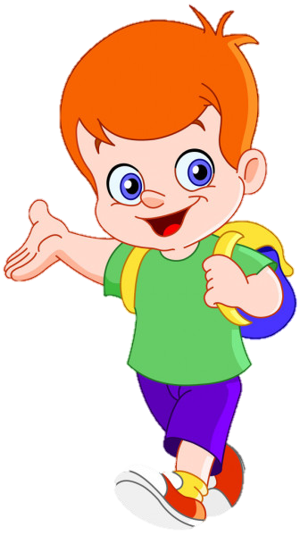
Jakub
Tomáš
Filip
Adam
Martin
Kontrola
Adam
Filip
Jakub
Martin
Tomáš

Slide 4
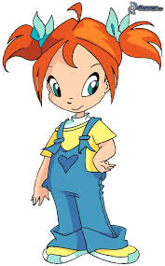
Saška
Lucia
Janka
Betka
Evka
Kontrola
Betka
Evka
Janka
Lucia
Saška

Slide 5
šarkan
list
oblak
vietor
strom
Kontrola
list
oblak
strom
šarkan
vietor

Slide 6
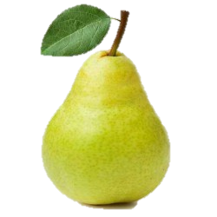
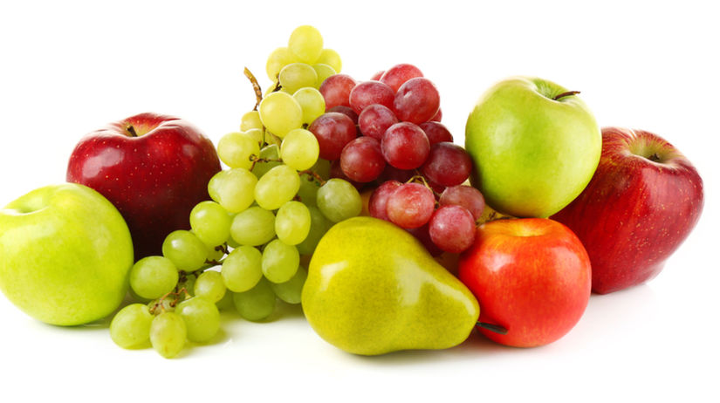
jablko
slivka
čerešňa
hruška
orech
Kontrola
čerešňa
hruška
jablko
orech
slivka

Slide 7
púpava
fialka
ruža
astra
tulipán
Kontrola
astra
fialka
púpava
ruža
tulipán

Slide 8
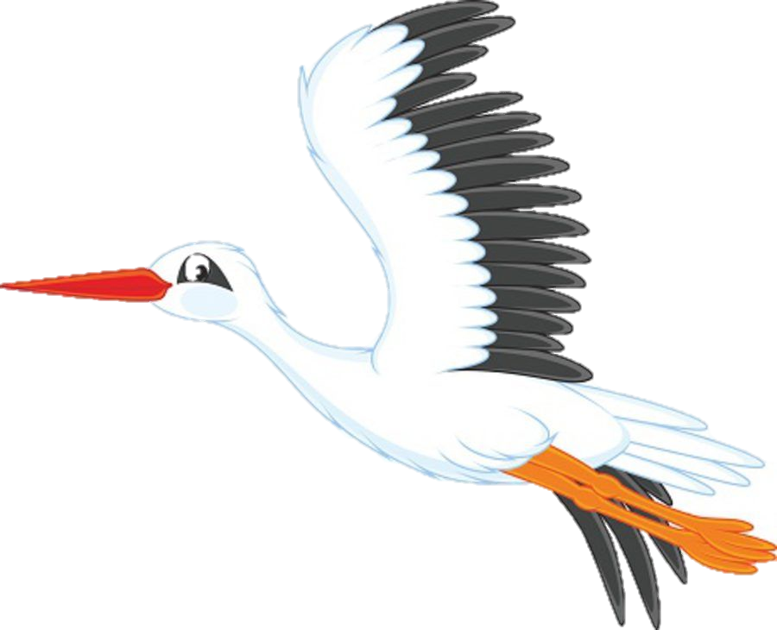
ďateľ
drozd
orol
bocian
vrabec
Kontrola
bocian
drozd
ďateľ
orol
vrabec

Slide 9
Výborne!

Slide 10
Obrázky
https://www.google.sk/
https://cz.depositphotos.com/
https://sk.pinterest.com/

